Slide 1




Building Our Future Generation of Skilled Trades Experts
Copyright: Lowe’s Companies
Notes:
Construyendo nuestra futura generación de expertos en oficios calificados

Slide 2


Slide 3




WE ARE THE BUILDERS, THE MAKERS, THE
ARTISTS, AND THE CRAFTSPEOPLE
WORKING TOGETHER
TO SHIFT THE FOCUS BACK TO THE
ESSENTIAL SERVICES OF MODERN
SOCIETY.
WE ARE
GENERATION T.
Notes:
SOMOS LOS CONSTRUCTORES, LOS FABRICANTES, LOS ARTISTAS Y LOS ARTESANOS TRABAJANDO JUNTOS PARA VOLVER EL ENFOQUE A LOS SERVICIOS ESENCIALES DEL LA SOCIEDAD MODERNA.
SOMOS GENERACIÓN T.

Slide 4

TODAY THERE IS A HUGE GAP BETWEEN THE SUPPLY OF TALENT IN SKILLED TRADES CAREERS AND THE DEMAND FOR THESE SERVICES. BY 2028 THERE WILL BE ______ JOBS OPEN.
AND THE TRAINING YOU’LL NEED TO GET STARTED? A LOT FASTER AND LESS EXPENSIVE THAN A FOUR-YEAR DEGREE.
Notes:
HOY HAY UNA GRAN BRECHA ENTRE LA OFERTA DE TALENTO EN LAS CARRERAS COMERCIALES ESPECIALIZADAS Y LA DEMANDA DE ESTOS SERVICIOS. PARA 2028 HABRÁ ______ EMPLEOS ABIERTOS.
¿Y EL ENTRENAMIENTO QUE NECESITARÁS PARA COMENZAR? MUCHO MÁS RÁPIDO Y MENOS COSTOSO QUE UN GRADO DE CUATRO AÑOS.

Slide 5


$61,200
EXPERIENCED SALARY
CARPENTERS
BUILD THE WORLD
Most of us started in the carpentry trade as kids. We stacked wooden blocks, pretended to saw through table legs, and built everything from bridges to skyscrapers only to knock them down and start over again.
Carpentry is a skilled trade that combines technical training and an eye for detail to create a profession that’s an integral part of our daily lives.
TEN YEAR JOB OUTLOOK
1,004,492
TRAINING REQUIRED:
12-Week Certification or 12 Months as Helper
Notes:
LOS CARPINTEROS
CONSTRUYEN EL MUNDO
La mayoría de nosotros comenzamos en el oficio de carpintería cuando éramos niños. Apilamos bloques de madera, fingimos cortar las patas de las mesas y construimos todo, desde puentes hasta rascacielos, sólo para derribarlos y empezar de nuevo. La carpintería es un oficio especializado que combina la formación técnica y el cuidado de los detalles para crear una profesión que forma parte integral de nuestra vida diaria.
Salario para carpinteros con experiencia $61,200
PERSPECTIVAS DE TRABAJOS EN DIEZ AÑOS 1,004,492
ENTRENAMIENTO REQUERIDO: Certificado de 12 meses o 12 meses como aprendiz

Slide 6
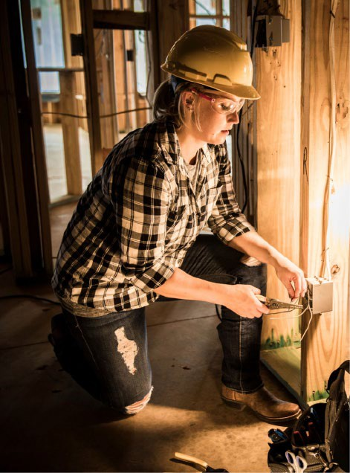
$71,000
ELECTRICISTA CONECTAR EL MUNDO Es casi imposible exagerar el valor de los electricistas en la era tecnológica. Los electricistas, desde la era industrial hasta la actualidad, han iluminado el mundo que nos rodea.
EXPERIENCED SALARY
TEN YEAR JOB OUTLOOK
919,667
LOS CARPINTEROS ​
CONSTRUYEN EL MUNDO ​
La mayoría de nosotros comenzamos en el oficio de carpintería cuando éramos niños. Apilamos bloques de madera, fingimos cortar las patas de las mesas y construimos todo, desde puentes hasta rascacielos, sólo para derribarlos y empezar de nuevo. La carpintería es un oficio especializado que combina la formación técnica y el cuidado de los detalles para crear una profesión que forma parte integral de nuestra vida diaria.​
​
Salario para carpinteros con experiencia $61,200​
PERSPECTIVAS DE TRABAJOS EN DIEZ AÑOS 1,004,492​
ENTRENAMIENTO REQUERIDO: Certificado de 12 meses o 12 meses como aprendiz​
ELECTRICIANS
CONNECT THE WORLD
It’s almost impossible to overstate the value of electricians in the technological age. Electricians from the industrial age to the modern day, have illuminated the world around us.
TRAINING REQUIRED:
2 - 4 YEARS
WITH APPRENTICESHIP
Notes:
ELECTRICISTA
CONECTAR EL MUNDO
Es casi imposible exagerar el valor de los electricistas en la era tecnológica. Los electricistas, desde la era industrial hasta la actualidad, han iluminado el mundo que nos rodea.
Salario para electricistas con experiencia 71,000
PERSPECTIVAS DE TRABAJOS EN DIEZ AÑOS 919,6678
ENTRENAMIENTO REQUERIDO: 2-4 AÑOS CON APRENDIZAJE

Slide 7


EXPERIENCED SALARY
$70,000
$71,000
TEN YEAR JOB OUTLOOK
625,178
PLUMBERS
WET THE WORLD
Plumbers are quiet heroes of the modern world, allowing our society to move effortlessly forward with on-demand access to clean water and sanitation.
TRAINING REQUIRED:
2 - 4 YEARS
WITH APPRENTICESHIP
Notes:
Plomeros
Los plomeros son héroes silenciosos del mundo moderno, permitiendo a nuestra sociedad avanzar fácilmente con acceso a la demanda de agua potable y saneamiento.
Salario para plomeros con experiencia $70,000
PERSPECTIVAS DE TRABAJOS EN DIEZ AÑOS 625,178
ENTRENAMIENTO REQUERIDO: 2-4 AÑOS CON APRENDIZAJE

Slide 8
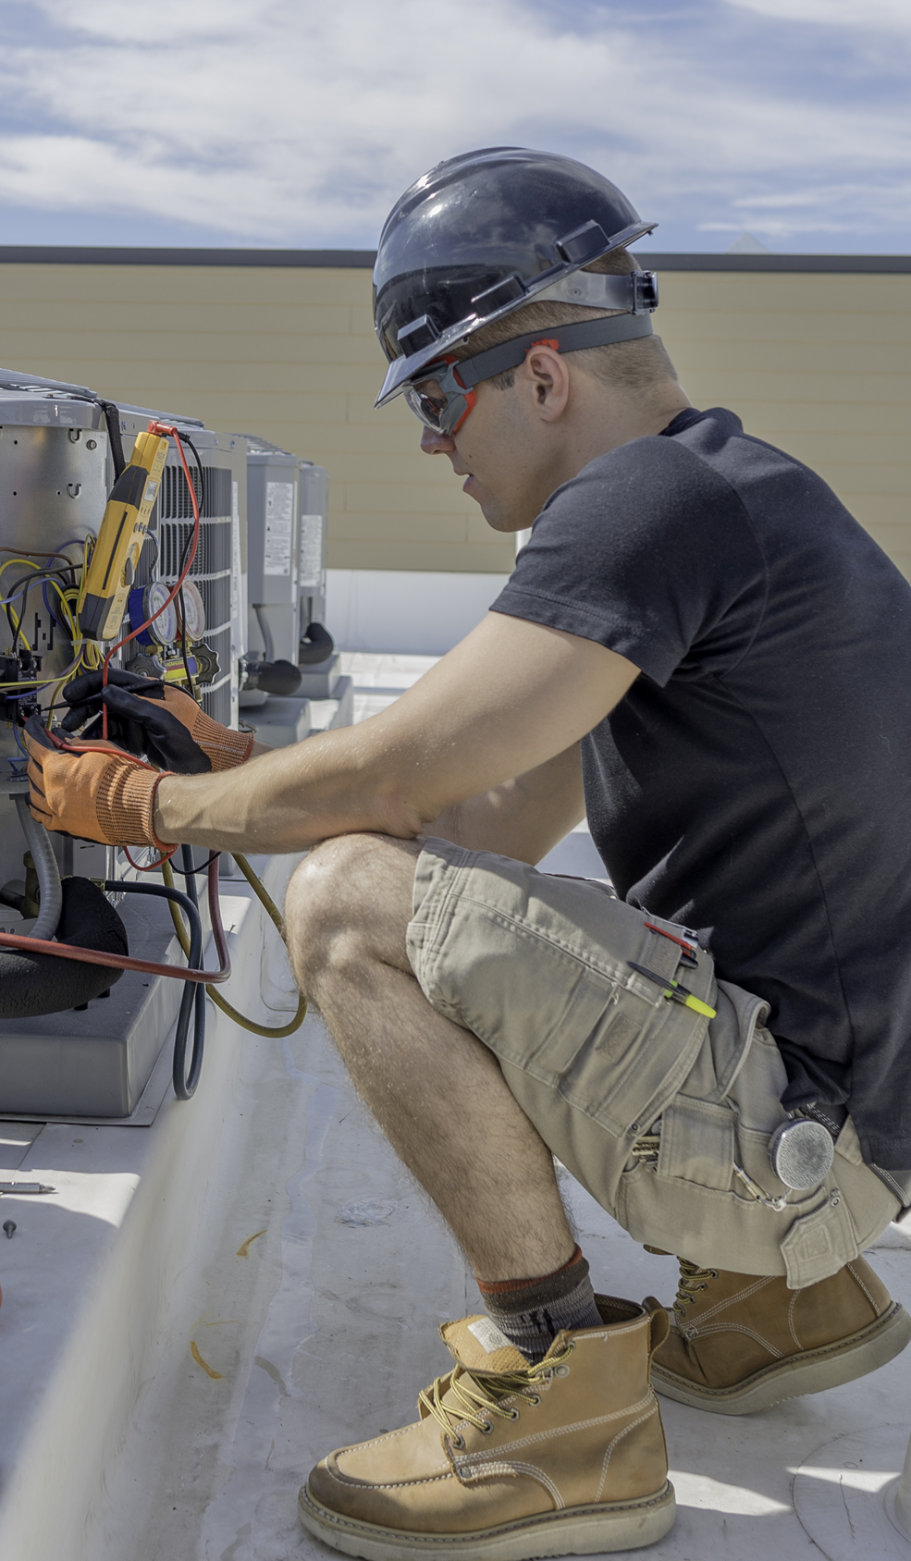

$59,500
EXPERIENCED SALARY
TEN YEAR JOB OUTLOOK
422,168
HVAC TECHS
TAME THE INDOOR ENVIRONMENT
They provide us with healthier indoor air quality and climate control regardless of the elements outside. HVAC techs give us the ability to always be in sync with our surroundings.
TRAINING REQUIRED:
6 MONTHS TO 2 YEARS
Notes:
LOS TÉCNICOS DE HVAC DOMINAN EL ENTORNO INTERIOR
Nos proporcionan una calidad del aire interior y un control del clima más saludables, independientemente de los elementos del exterior. Los técnicos de HVAC nos dan la capacidad de estar siempre sincronizados con nuestro entorno.
Salario para técnicos con experiencia $59,500
PERSPECTIVAS DE TRABAJOS EN DIEZ AÑOS 422,168
ENTRENAMIENTO REQUERIDO: 6 meses a 2 años

Slide 9

$48,700
EXPERIENCED SALARY
TEN YEAR JOB OUTLOOK
36,597
APPLIANCE TECHS
KEEP THE HOUSE HUMMING...QUIETLY
Keep homes—especially smart homes and businesses running by installing, diagnosing, and repairing large appliances. Their expertise ensures the consistent and reliable performance of those big household items that make our lives a little simpler.
TRAINING REQUIRED:
6 WEEKS TO 6 MONTHS
Notes:
TÉCNICOS DE APARATOS
Mantenga los hogares, especialmente los hogares inteligentes y las empresas en funcionamiento, instalando, diagnosticando y reparando electrodomésticos grandes. Su experiencia asegura el desempeño consistente y confiable de esos grandes artículos del hogar que nos hacen la vida un poco más simple.
Salario para técnicos con experiencia $48,700
PERSPECTIVAS DE TRABAJOS EN DIEZ AÑOS 36,597
ENTRENAMIENTO REQUERIDO: 6 semanas a 6 meses

Slide 10


PROGRAM IS 100% PAID BY LOWE’S AND FULL TIME AND PART TIME
ASSOCIATES ARE ELIGIBLE TO ENROLL AFTER 6 MONTHS OF EMPLOYMENT.
ASSOCIATES CAN RECEIVE A PRE -
APPRENTICESHIP CERTIFICATE IN
ONE OF THE FOLLOWING
PATHWAYS:
APPLIANCE REPAIR
CARPENTRY
ELECTRICAL
HVAC
PLUMBING
FIRST OF IT’S KIND NATIONAL,
SKILLED TRADES PRE- APPRENTICESHIP
THAT PROVIDES LOWE’S ASSOCIATES THE OPPORTUNITY TO LAUNCH A
CAREER IN THE TRADES.
THIS IS ONE OF THE KEY WAYS THAT LOWE’S BUILDS OUR FUTURE GENERATION OF SKILLED TRADES EXPERTS.
Notes:
Universidad de LOWE’s – Track to the Trades
PRIMERO DE SU TIPO NACIONAL, PRE-APRENDIZAJE DE COMERCIOS ESPECIALES QUE OFRECE A LOS ASOCIADOS DE LOWE LA OPORTUNIDAD DE LANZAR UN CARRERA EN LOS COMERCIOS.
ESTA ES UNA DE LAS FORMAS CLAVE EN QUE LOWE’S CONSTRUYE NUESTRA FUTURA GENERACIÓN DE EXPERTOS COMERCIALES CALIFICADOS.
EL PROGRAMA ES 100% PAGADO POR LOWE'S Y TIEMPO COMPLETO Y TIEMPO PARCIAL LOS ASOCIADOS SON ELEGIBLES PARA INSCRIBIRSE DESPUÉS DE 6 MESES DE EMPLEO.
LOS ASOCIADOS PUEDEN RECIBIR UN PRE - CERTIFICADO DE APRENDIZAJE EN UNO DE LOS SIGUIENTES CAMINOS: REPARACION DE APARATOS, CARPINTERÍA, ELÉCTRICO, HVAC y PLOMERÍA

Slide 11



Customer Service Associate
Sales Specialist
Department Supervisor
WORKING AT LOWE’S CAN PROVIDE YOU WITH HANDS ON EXPERIENCE WHILE YOU PURSUE YOUR EDUCATION OR FURTHER DEVELOP YOUR EXPERTISE IN THE SKILLED TRADES INDUSTRY.
THERE ARE MULTIPLE CAREER PATHWAYS AND OPPORTUNITIES FOR YOU TO JUMP START YOUR CAREER.
Customer Service Associate
Sales Specialist ProServices
Project Specialist Exterior (PSE)
Sales Specialist
Department Supervisor
Assistant Manager
Notes:
Construye un major future con Lowe’s
TRABAJAR EN LOWE’S PUEDE PROPORCIONARLE EXPERIENCIA EN LAS MANOS MIENTRAS PERSIGUE SU EDUCACIÓN O DESARROLLE MÁS SU EXPERIENCIA EN LA INDUSTRIA DE LOS COMERCIOS ESPECIALES. EXISTEN MÚLTIPLES VÍAS DE CARRERA Y OPORTUNIDADES PARA QUE USTED PUEDA EMPEZAR SU CARRERA.
Asociado en servicio al cliente > Especialista de ventas > Supervisor departamental
Asociado en servicio al cliente > Especialista de ventas ProService > Especialista de proyectos exteriores (PSE)
Especialista de ventas > Supervisor departamental> Asistente de gerente

Slide 12



THANK YOU!
LEARN MORE ABOUT THE TRADES AT WWW.WEAREGENERATIONT.COM
1
EXPLORE JOB OPPORTUNITIES AT HTTPS://JOBS.LOWES.COM
2
STAY CONNECTED – FOLLOW, LIKE, AND SHARE ON SOCIAL MEDIA #GENERATIONT
3
Notes:
Aprenda más sobre las vocaciones en:
www.wearegenerationt.com
Oportunidades de trabajo:
https://jobs.lowes.com
Mensaje de texto “JOBS” al “ 56937
Mantente conectado #generationt

